Slide 1
Kompetenzanalyse Profil AC Niedersachsen
Das Verfahren zur Erfassung überfachlicher Kompetenzen und Unterstützung der Beruflichen Orientierung von Schülerinnen und Schülern.

Slide 2
KOMPETENZANALYSE PROFIL AC Niedersachsen
Die Kompetenzanalyse Profil AC Niedersachen ist ein erprobtes und bewährtes Verfahren zur stärkenorientierten Ermittlung der individuellen überfachlichen Kompetenzen von Schülerinnen und Schülern.
Ziel ist es, den Schülerinnen und Schülern eine Unterstützung zur zielgerichteten und stärkenorientierten individuellen Entwicklung und in einem zweiten Schritt zur Beruflichen Orientierung zu geben.

Slide 3
KOMPETENZANALYSE PROFIL AC Niedersachsen
AC = Assessment Center: Dies sind systematische und flexible Verfahren zur kontrollierten und qualifizierten Feststellung von Verhaltensleistungen.
Mindestens zwei Lehrkräfte / sozialpädagogische Fachkräfte beobachten acht Schülerinnen und Schüler in vorher festgelegten Aufgaben bzw. Beobachtungssituationen.
Das beobachtete Verhalten wird dann beurteilt.
Zudem stehen computergestützte Planspiele, Tests und Fragebogen zur Verfügung.
Darüber hinaus schätzen die Schülerinnen und Schüler ihre Kompetenzen ein.
Die Kompetenzanalyse Profil AC Niedersachsen ermöglicht den Lehrkräften, die Schülerinnen und Schüler in ihrer biografischen Entwicklung und berufliche Orientierung individuell zu beraten und begleiten.

Slide 4
Ziele und Nutzen
Systematische, prozessorientierte Beobachtung und Beurteilung des Verhaltens der Schülerinnen und Schüler
Förderung der Kommunikation zwischen Lehrkräften und Schülerinnen und Schülern
Förderung der Fähigkeit zur Selbsteinschätzung der Schülerinnen und Schüler
Realisierung gezielter individueller Beratung und Begleitung bei der Erreichung selbstgesteckter Ziele im Rahmen der Beruflichen Orientierung in der Schule, ggf. mit weiteren Partnern
Wichtig: Daten werden nicht automatisch an bspw. BerEb, BA weitergegeben. Dies geschieht nur mit Einwilligung der Eltern bzw. Erziehungsberechtigten und der Schülerin oder des Schülers!
Erweiterung der Berufswegeplanung durch Hinweise zur beruflichen Orientierung

Slide 5
Chancen für Schülerinnen und Schüler
Rückmeldung zu Fähigkeiten unabhängig von anderen schulischen Leistungen
Möglichkeit, sich in Kleingruppen außerhalb des Klassenverbands / Unterrichts zu zeigen
Schulung der eigenen Selbstwahrnehmung und Selbsteinschätzung
Grundlage für Schülerportfolio
Unterstützung / Beratung im Rahmen der beruflichen Orientierung

Slide 6
Kompetenzanalyse Profil AC: Ausgangspunkt der Begleitung und Beratung biografischer Entwicklung
Berufsfeldbezogene
Kompetenz
Schülerinnen und Schüler
Sozialkompetenz
mit ihren Stärken und ihrem Entwicklungspotenzial
mit ihrer Motivation und Werteorientierung
Kognitive
Basiskompetenz
Methoden-
kompetenz
Personale
Kompetenz
Handlungskompetenz

Slide 7
Kompetenzfelder und ihre Merkmale
Sozialkompetenz
Kommunikationsfähigkeit
Kritik- und Konfliktfähigkeit
Teamfähigkeit
Methodenkompetenz
Planungsfähigkeit
Problemlösefähigkeit
Präsentationsfähigkeit
Personale Kompetenz
Durchhaltevermögen
Selbstständigkeit
Ordentlichkeit
Verantwortungsfähigkeit
Arbeitsgenauigkeit
Arbeitstempo
Beobachtungs-aufgaben und Planspiele
Informationstechnische Fähigkeit
Kognitive Basiskompetenz
Konzentrationsfähigkeit
Räumliches Vorstellungsvermögen
Merkfähigkeit
Schlussfolgerndes Denken
Berufsfeldbezogene Kompetenz
Handwerklich-technische Fähigkeit
Untersuchend-forschende Fähigkeit
Kreativ-sprachliche Fähigkeit
Pädagogisch-helfende Fähigkeit
Führend-verkaufende Fähigkeit
Kaufmännisch-verwaltende Fähigkeit
Berufs- und Studieninteressen
16 Berufsgruppen
Computer-
gestützte Tests und Fragebogen
Berufliche Anforderungsprofile
Berufsgruppen Ausbildung
Reflexionsmodule

Slide 8
Aufgaben, Tests und Fragebogen
Beobachtungsaufgaben (Einzel- und Gruppenaufgaben)
Planspiel Teil 1 und 2
Kognitiver Test Schwierigkeitsgrad 1 (für FöS Lernen)
Kognitiver Test Schwierigkeitsgrad 2 (HS, RS, Gymnasium)
IT-Test Schwierigkeitsgrad 1 (für FöS Lernen, paper pencil)
IT-Test Schwierigkeitsgrad 2 (HS, RS, Gymnasium)
Test Berufsfeldbezogene Kompetenz Teil 1 und 2 (HS, RS, Gymn.)
Fragebogen Berufsinteressen, Fragebogen Berufs- und Studieninteressen

Slide 9
Ablauf der Kompetenzanalyse Profil AC
Vorbereitung
Durchführung
Ergebnisse
Biografische Entwicklung
Beobachtung
→ Beurteilung
→ Beobachterkonferenz
Auswahl der Module
Selbsteinschätzung
Individuelles
Kompetenzprofil
Ergebnis BK
Ergebnis BSI
Reflexion der Ergebnisse und Rückmelde-gespräch*
Mein Entwicklungs-plan
Planspiele
Tests
Fragebogen

Slide 10
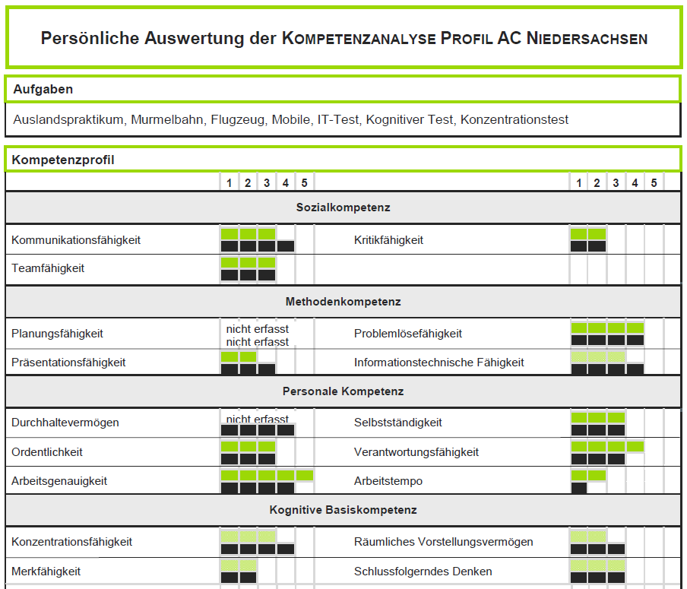
Kompetenzprofil
Auslandspraktikum, Murmelbahn, Haus, Flugzeug, Kognitiver Test 2, IT-Test 2

Slide 11
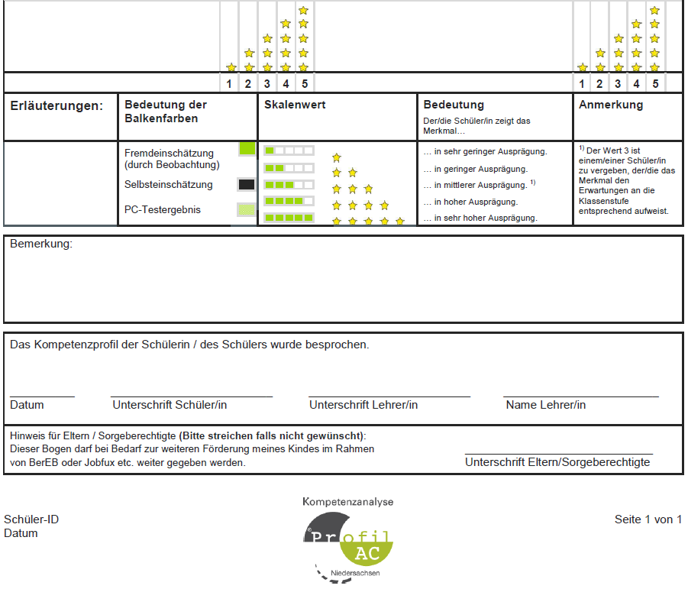
Kompetenzprofil
Ablage des Kompetenzprofils im BO-Portfolio (Eigentum der Schülerin / des Schülers)

Slide 12
Rückmeldegespräch
Eine der beiden beteiligten Lehrkräfte führt mit der Schülerin oder dem Schüler ein Rückmeldegespräch.
Hier wird zunächst das Kompetenzprofil erläutert.
Anschließend werden die Ergebnisse der Kompetenzanalyse (einschließlich der Selbsteinschätzung der Schülerin oder des Schülers) besprochen.
Es wird gemeinsam überlegt, wie eine optimale Beratung und Begleitung im Rahmen der Beruflichen Orientierung erfolgen kann, welche Unterstützung die Schülerin oder der Schüler durch die Lehrkräfte oder andere Personen benötigt und woran sie oder er selbstständig arbeiten kann.
Das Ergebnis des Gesprächs wird in einem individuellen Entwicklungsplan festgehalten.
Hinweise zum Datenschutz: Weitergabe der Ergebnisse zur individuellen Förderung nur, falls Erziehungsberechtigte keine Einwände haben.

